Slide 1
Welkom!
Herinrichting Herenstraat

Slide 2
Voorstelronde
Voorstelronde
Verloop avond
Doorfietsroute
Extra budget
Kaders
Binnengekomen punten
Meedenken
Voorstellen
Pauze
In gesprek
Samenvatting
Vervolg project
Harmen van Doorn, voorzitter
Patrick de Jong, projectleider
Serge van der Linden, werkvoorbereider
Akke Huppertz, landschapsontwerper
Archena Soekhai, communicatieadviseur
Betty Koen, notulist
Kees de Bruin, wijkcoördinator Wijkersloot

Slide 3
Verloop avond
Voorstelronde
Verloop avond
Doorfietsroute
Extra budget
Kaders
Binnengekomen punten
Meedenken
Voorstellen
Pauze
In gesprek
Samenvatting
Vervolg project
Inleiding: ontwikkeling doorfietsroute (DFR) en extra budget
Kaders van de gemeente
Inbreng inwoners tot nu toe
Uw mening over de verschillende voorstellen
Afsluiting: opvolging van deze avond en het vervolg

Slide 4
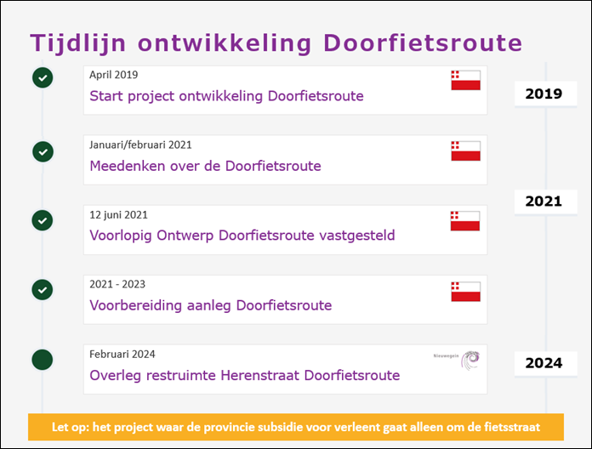
Tijdlijn doorfietsroute
Voorstelronde
Verloop avond
Doorfietsroute
Extra budget
Kaders
Binnengekomen punten
Meedenken
Voorstellen
Pauze
In gesprek
Samenvatting
Vervolg project

Slide 5
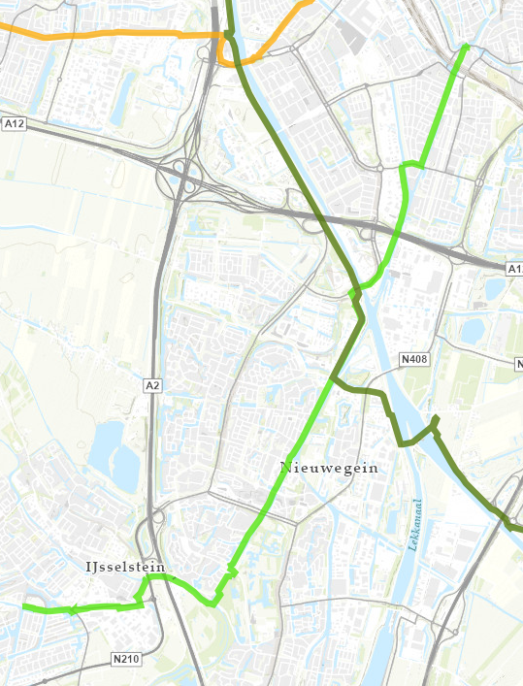
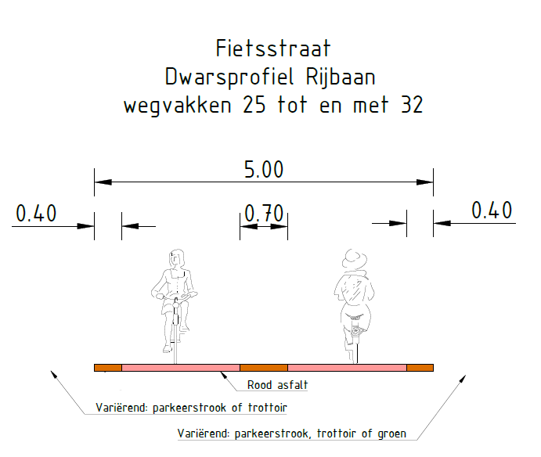
Doorfietsroute
DFR IJsselstein-Utrecht in lichtgroen
Voorstelronde
Verloop avond
Doorfietsroute
Extra budget
Kaders
Binnengekomen punten
Meedenken
Voorstellen
Pauze
In gesprek
Samenvatting
Vervolg project
Meer informatie op de website van de provincie Utrecht: www.provincie-utrecht.nl/onderwerpen/mobiliteit/fiets/ doorfietsroutes --> Storymap

Slide 6
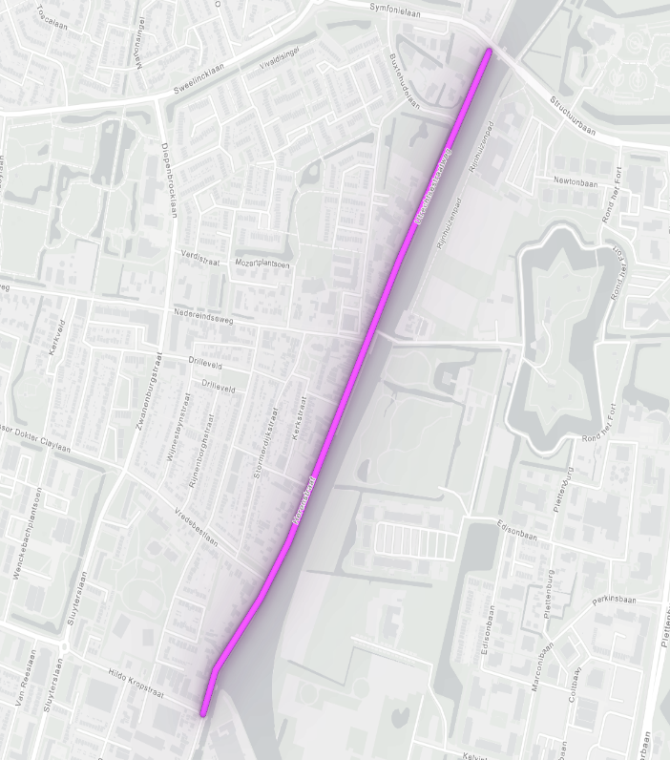
Extra budget
Voorstelronde
Verloop avond
Doorfietsroute
Extra budget
Kaders
Binnengekomen punten
Meedenken
Voorstellen
Pauze
In gesprek
Samenvatting
Vervolg project
College van B&W heeft extra budget beschikbaar gesteld om de “restruimte” van de Herenstraat ook opnieuw in te richten
Met “restruimte” bedoelen we de stoep, parkeerplaatsen en groenplekken in de straat
Dit is voor het gedeelte vanaf de Hildo Kropstraat tot aan de Blauwe brug

Slide 7
Kaders
Voorstelronde
Verloop avond
Doorfietsroute
Extra budget
Kaders
Binnengekomen punten
Meedenken
Voorstellen
Pauze
In gesprek
Samenvatting
Vervolg project
Project binnen het gestelde budget realiseren
Het budget is beschikbaar gesteld om de restruimte duurzaam in te richten
In de inrichting van de openbare ruimte proberen we rekening te houden met cultuurhistorische kenmerken. Dit betekent dat we met materiaalgebruik het aangezicht van oude stadskernen verbeteren
Profiel DFR is vastgesteld en zal in het ontwerp worden meegenomen
Vanwege technische en veiligheidsredenen worden er geen bomen op kabels en leidingen geplant
Standaard maatvoeringen voor parkeerplaatsen

Slide 8
Binnengekomen punten
Voorstelronde
Verloop avond
Doorfietsroute
Extra budget
Kaders
Binnengekomen punten
Meedenken
Voorstellen
Pauze
In gesprek
Samenvatting
Vervolg project
Diversiteit aan bomen
Bomen aan beide zijde van de weg
Parkeervakken aan de waterkant
Slim omgaan met parkeren om groen te kunnen toevoegen
Zijstraten meenemen met inrichting
Oplossing voor veiligheid bij de rode brug en kruispunten
Mogelijkheid voor meenemen geveltuinen
Bloemperken aan zijde van de woningen
Heggen Utrechtsestraatweg vervangen voor bloemperken
Wandelen mogelijk maken langs de gehele waterkant
Slim omgaan met extra ruimte vanwege versmalling DFR
Steegje t.h.v. voormalig gemeentehuis minder toegankelijk maken door bv dubbele fietsaanleunbeugels
Meubilair in historische stijl
Beide zijden van de rode brug moeten gelijk aanvoelen
Terras op de vlonder beter bereikbaar vanuit horeca
Houdt rekening met entree woningen en wateroverlast
Kinderkopjes rekening houden met rollator
Snelheidsbeperking gemotoriseerde 2-wielers
Parkeren horeca voor de deur

Slide 9
Meedenken
Voorstelronde
Verloop avond
Doorfietsroute
Extra budget
Kaders
Binnengekomen punten
Meedenken
Voorstellen
Pauze
In gesprek
Samenvatting
Vervolg project
Inrichting van het gedeelte naast de DFR, bijvoorbeeld:
Aan welke kant van de straat parkeren?
Voorkeur voor meer parkeren of meer groeninrichting?
Voorkeur inrichting groenvakken
Welke materialen hebben de voorkeur?

Slide 10
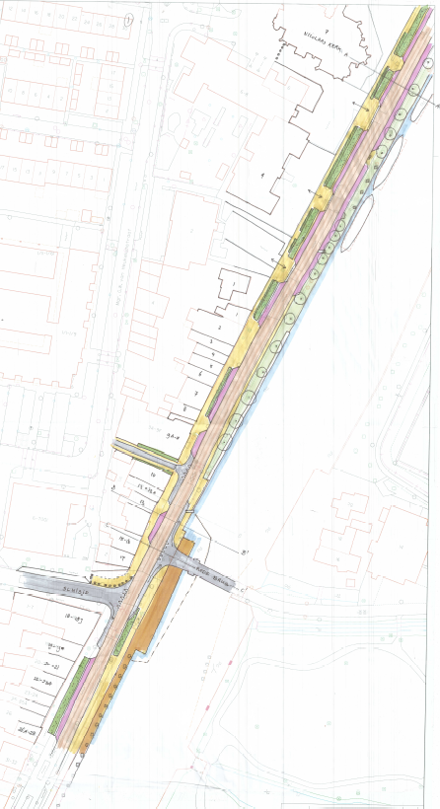
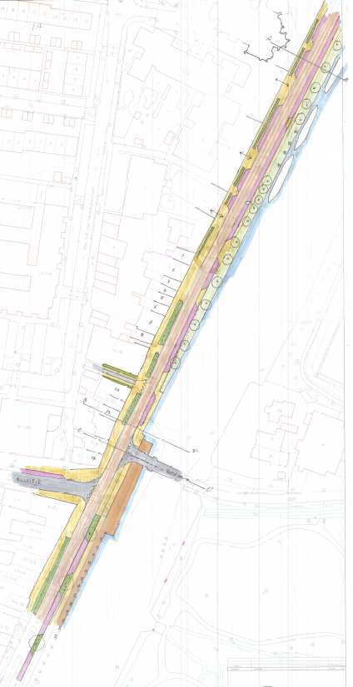
Voorstellen (1)
Voorstelronde
Verloop avond
Doorfietsroute
Extra budget
Kaders
Binnengekomen punten
Meedenken
Voorstellen
Pauze
In gesprek
Samenvatting
Vervolg project

Slide 11
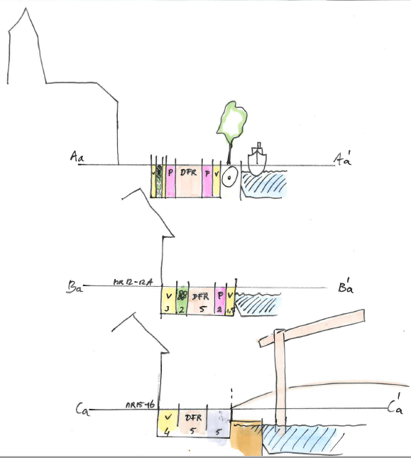
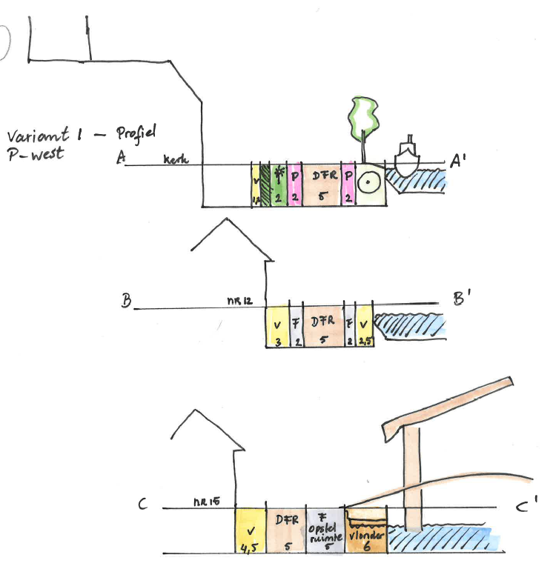
Voorstellen (2)
Voorstelronde
Verloop avond
Doorfietsroute
Extra budget
Kaders
Binnengekomen punten
Meedenken
Voorstellen
Pauze
In gesprek
Samenvatting
Vervolg project

Slide 12
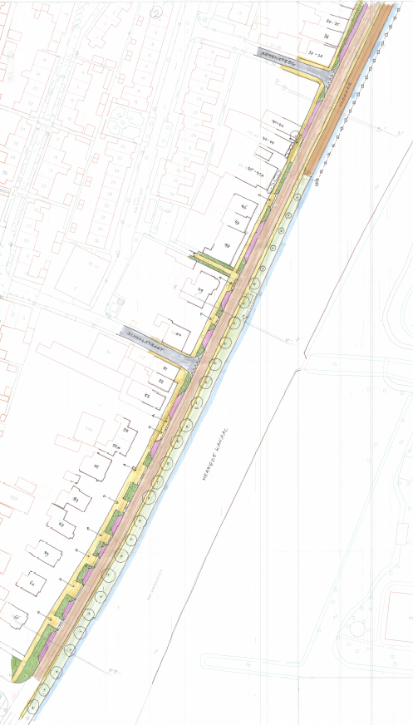
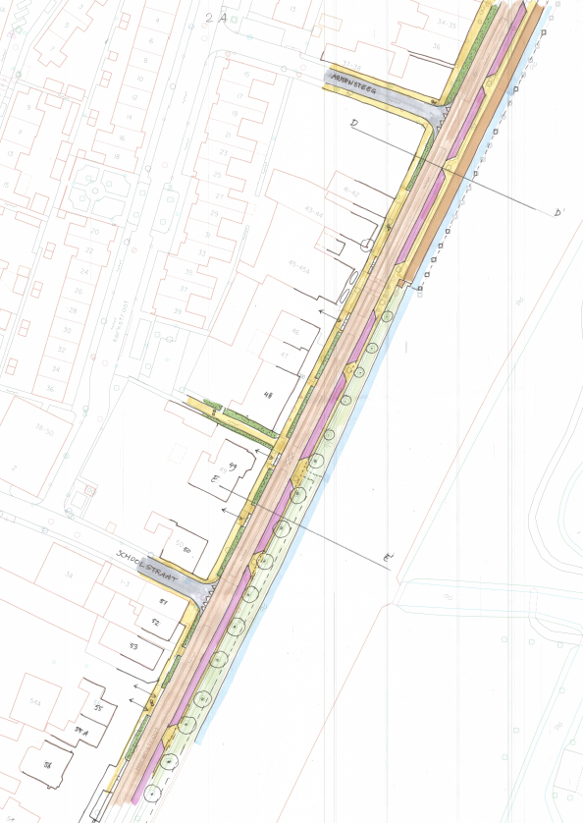
Voorstellen (3)
Voorstelronde
Verloop avond
Doorfietsroute
Extra budget
Kaders
Binnengekomen punten
Meedenken
Voorstellen
Pauze
In gesprek
Samenvatting
Vervolg project

Slide 13
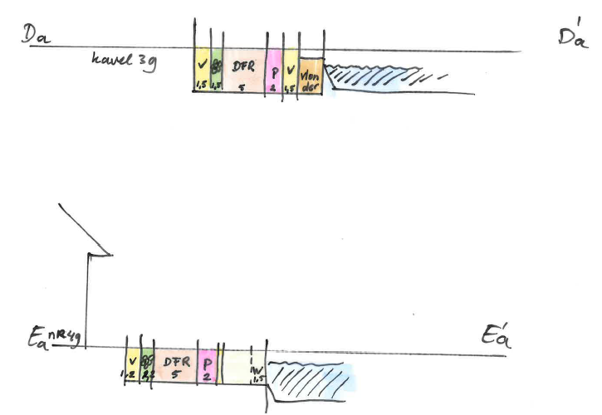
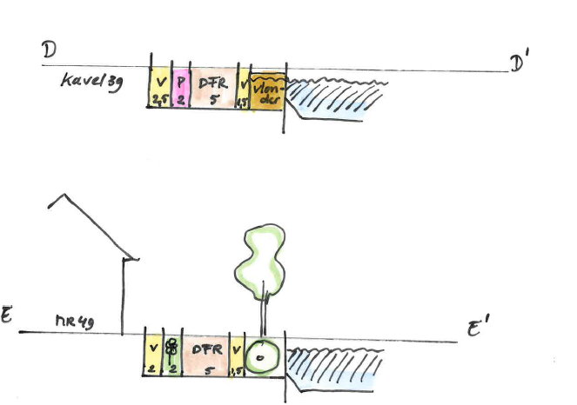
Voorstellen (4)
Voorstelronde
Verloop avond
Doorfietsroute
Extra budget
Kaders
Binnengekomen punten
Meedenken
Voorstellen
Pauze
In gesprek
Samenvatting
Vervolg project

Slide 14
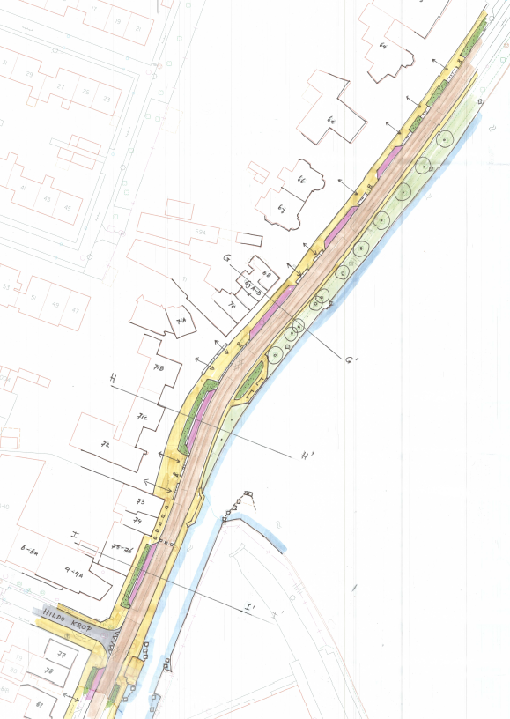
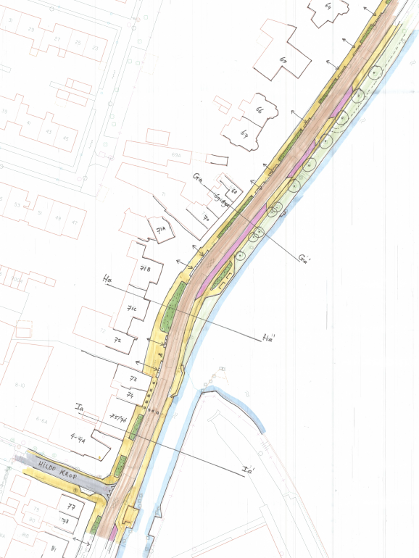
Voorstellen (5)
Voorstelronde
Verloop avond
Doorfietsroute
Extra budget
Kaders
Binnengekomen punten
Meedenken
Voorstellen
Pauze
In gesprek
Samenvatting
Vervolg project

Slide 15
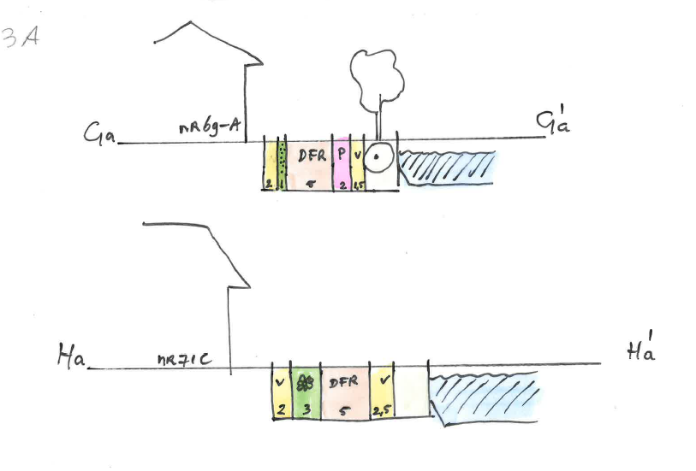
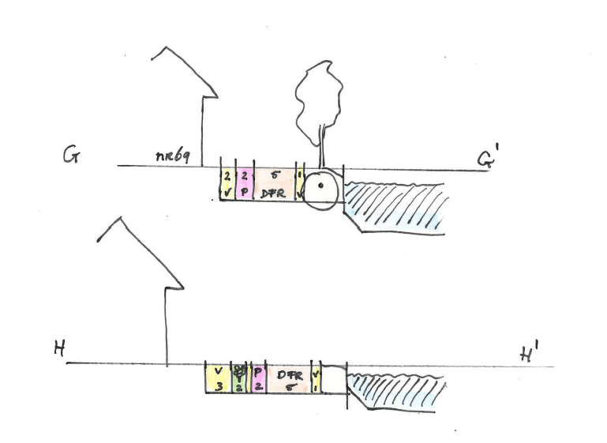
Voorstellen (6)
Voorstelronde
Verloop avond
Doorfietsroute
Extra budget
Kaders
Binnengekomen punten
Meedenken
Voorstellen
Pauze
In gesprek
Samenvatting
Vervolg project

Slide 16
In gesprek
Voorstelronde
Verloop avond
Doorfietsroute
Extra budget
Kaders
Binnengekomen punten
Meedenken
Voorstellen
Pauze
In gesprek
Samenvatting
Vervolg project
In groepjes langs de verschillende profielen
Voor en nadelen bespreken
Belangrijke punten in het profiel benoemen
Ongeveer 10 a 15 minuten per tafel
Eerst even pauze

Slide 17
Pauze
Voorstelronde
Verloop avond
Doorfietsroute
Extra budget
Kaders
Binnengekomen punten
Meedenken
Voorstellen
Pauze
In gesprek
Samenvatting
Vervolg project
Herinrichting Herenstraat

Slide 18
Samenvatting
Voorstelronde
Verloop avond
Doorfietsroute
Extra budget
Kaders
Binnengekomen punten
Meedenken
Voorstellen
Pauze
In gesprek
Samenvatting
Vervolg project

Slide 19
Vervolg project
Voorstelronde
Verloop avond
Doorfietsroute
Extra budget
Kaders
Binnengekomen punten
Meedenken
Voorstellen
Pauze
In gesprek
Samenvatting
Vervolg project
Terugkoppeling per mail
Vervolgbijeenkomst?
Uiteindelijk zal er een voorlopig ontwerp door het college worden vrijgegeven voor officiële inspraak
Na de inspraakperiode zal het college een ontwerp vaststellen
Hierna zal er begonnen worden met de voorbereidingen om het werk uit te gaan voeren

Slide 20
Bedankt voor u komst!
www.nieuwegein.nl/herenstraat

